Slide 1
ΜΟΔΑ

Slide 2
ΛΙΓΑ ΛΟΓΙΑ ΓΙΑ ΤΗΝ ΜΟΔΑ!!!
ΘΑ ΣΑΣ ΜΗΛΙΣΩ ΓΙΑ ΤΗΝ ΜΟΔΑ. ΣΤΗΝ ΜΟΔΑ ΥΠΑΡΧΟΥΝ ΤΣΑΝΤΕΣ ΚΑΙ ΦΟΡΕΜΑΤΑ ΕΠΕΙΣΗΣ ΠΑΠΟΥΤΣΙΑ ΚΑΙ ΑΞΕΣΟΥΑΡ. ΟΙ ΤΣΑΝΤΕΣ ΕΊΝΑΙ ΣΕ ΔΙΑΦΟΡΑ ΧΡΩΜΑΤΑ ΣΕ ΡΟΖΕ, ΜΟΒΕ, ΜΠΛΕ, ΓΑΛΑΖΙΟ, ΜΑΥΡΟ, ΠΡΑΣΙΝΟ ΚΑΙ ΑΛΛΑ. ΤΑ ΦΟΡΕΜΑΤΑ ΔΙΑΤΙΘΟΝΤΑ ΣΕ ΔΙΑΦΟΡΑ ΧΡΟΜΑΤΑ. ΕΠΕΙΣΗΣ ΥΠΑΡΧΟΥΝ ΦΟΡΕΜΑΤΑ ΚΟΝΤΑ ΚΑΙ ΜΑΚΡΙΑ ΕΠΕΙΣΗΣ ΤΟΥΑΛΕΤΕΣ.ΤΑ ΑΞΕΣΟΥΑΡ ΕΊΝΑΙ ΔΙΑΧΩΡΙΣΜΕΝΑ ΣΕ ΚΑΤΗΓΟΡΙΕΣ…
ΚΟΛΙΕΔΕΣ,ΒΡΑΧΙΟΛΙΑ,ΦΟΥΛΑΡΙΑ,ΣΚΟΥΛΑΡΙΚΙΑ ΚΑΙ ΜΠΟΥΚΕΤΑ ΛΟΥΛΟΥΔΙΩΝ.ΕΙΝΑΙ ΚΑΙ ΑΛΛΑ ΠΟΛΛΑ.

Slide 3
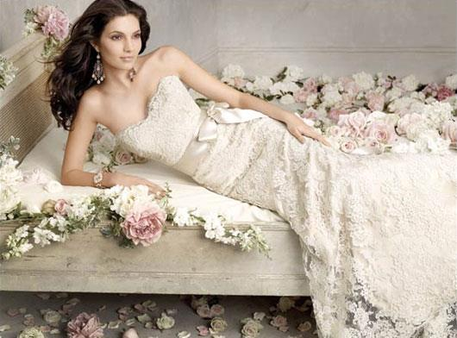
ΠΕΡΙΓΡΑΦΗ
ΕΔΩ ΕΧΟΥΜΕ ΈΝΑ ΤΕΛΕΙΟ ΝΥΦΙΚΟ ΠΟΥ ΕΧΕΙ ΧΡΩΜΑ ΑΣΠΡΟ ΚΑΙ ΣΤΗΝ ΜΕΣΗ ΤΟΥ ΕΧΕΙ ΈΝΑΝ ΤΕΛΕΙΟ ΦΙΟΓΚΟ!!!

Slide 4
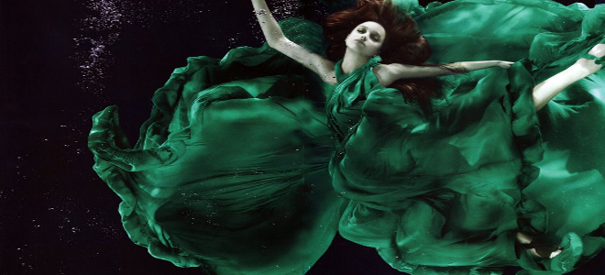
ΠΕΡΙΓΡΑΦΗ
ΑΥΤΌ ΤΟ ΦΟΡΕΜΑ ΕΧΕΙ ΈΝΑ ΠΑΝΕΜΟΡ-ΦΟ ΠΡΑΣΙΝΟ ΧΡΩΜΑ.

Slide 5
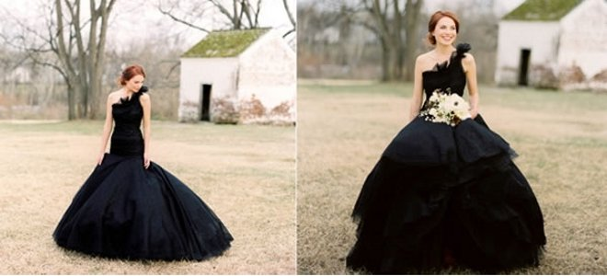
ΠΕΡΙΓΡΑΦΗ
ΕΔΩΠΕΡΑ ΕΊΝΑΙ ΈΝΑ ΠΑΝΤΕΛΙΟ ΜΑΥΡΟ ΦΟΡΕΜΑ ΠΟΥ ΣΤΙΗ ΜΕΣΗ ΤΗΣ ΕΧΕΙ ΈΝΑ ΜΠΟΥΚΕΤΟ ΜΕ ΑΣΠΡΑ ΛΟΥΛΟΥΔΙΑ.

Slide 6
ΠΕΡΙΓΡΑΦΗ
ΕΠΙΣΗΣ ΕΔΩ ΠΕΡΑ ΕΊΝΑΙ ΈΝΑ ΤΕΛΕΙΟ ΦΟΡΕΜΑ ΠΟΥ ΕΊΝΑΙ ΚΟΝΤΟ ,ΚΑΙ ΌΧΙ ΜΑΚΡΥ,ΚΑΙ ΓΑΛΑΖΙΟ

Slide 7
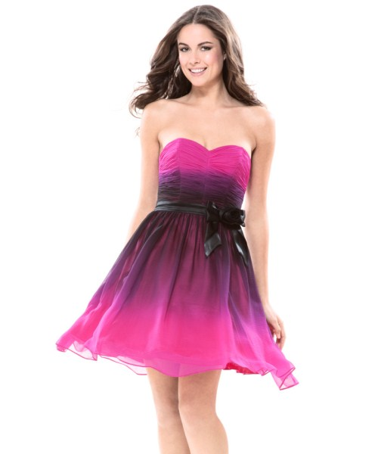
ΠΕΡΙΓΡΑΦΗ
ΕΠΕΙΣΗΣ ΕΧΟΥΜΕ ΈΝΑ ΤΕΛΕΙΟ ΦΟΡΕΜΑ ΠΟΥ ΕΙΝΑΙ ΚΟΝΤΟ. ΕΧΕΙ ΧΡΩΜΑ ΡΟΖΕ ΚΑΙ ΜΟΒ. ΕΠΕΙΣΗΣ ΕΧΕΙ ΈΝΑΝ ΜΑΥΡΟ ΦΙΟΓΚΟ ΣΤΙΗ ΜΕΣΗ ΤΟΥ.

Slide 8
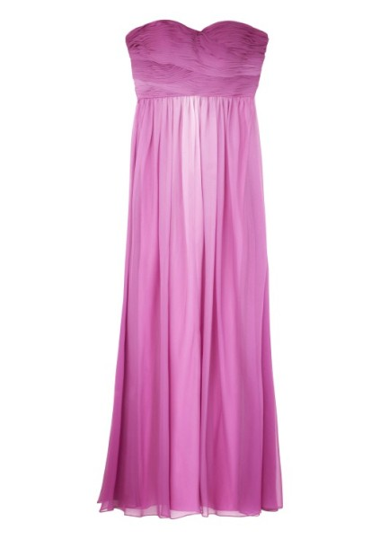
ΠΕΡΙΓΡΑΦΗ
ΕΔΩ ΕΧΟΥΜΕ ΕΝΑ ΠΑΝΕΜΟΡΦΟ ΦΟΡΕΜΑ ΠΟΥ ΕΧΕΙ ΧΡΩΜΑ ΡΟΖΕ ΚΑΙ ΑΣΠΡΟ. ΔΕΝ ΕΧΕΙ ΦΙΟΓΚΟ ΑΛΛΑ ΕΙΝΑΙ ΑΠΛΟ !!!

Slide 9
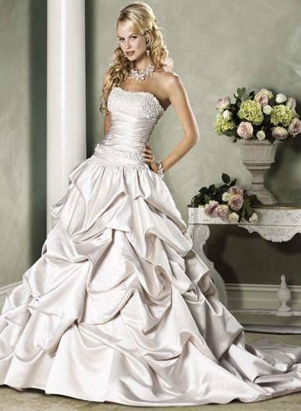
ΕΔΏ ΕΊΝΑΙ ΈΝΑ ΤΕΛΕΙΟ ΝΥΦΙΚΟ.

Slide 10
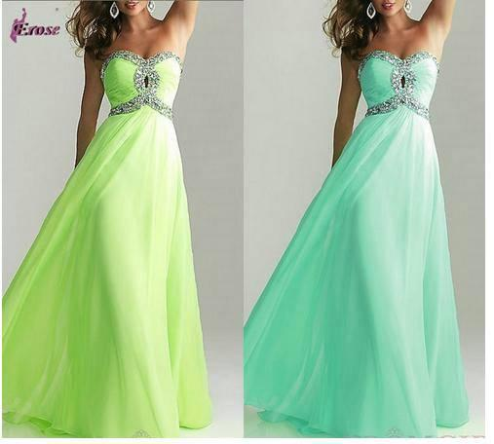
ΠΕΡΙ
ΓΡΑΦΗ
ΕΔΏ ΕΧΟΥΜΕ ΔΥΟ ΠΑΝΕΜΟΡΦΑ ΦΟΡΕΜΑΤΑ ΚΑΙ ΔΙΑΤΙΘΟΝΤΑΙ ΣΕ
ΔΥΟ ΧΡΩΜΑΤΑ ΤΟ ΈΝΑ ΕΊΝΑΙ ΠΡΑΣΙΝΟ ΚΑΙ ΤΟ ΆΛΛΟ ΕΊΝΑΙ ΓΑΛΑΖΙΟ.

Slide 11
ΣΑΣ ΕΥΧΑΡΙΣΤΩ ΠΟΛΥ !!!!!!!!

